Slide 1

Groupe 7
MOTUS
GESNOUIN Kévin LAVASTE Maxime LAFONTAINE Loïc MALAMAS Alexis

Slide 2
Sommaire
Présentation du jeu Motus
Description globale
Les fonctionnalités
Les modules
Conclusion

Slide 3
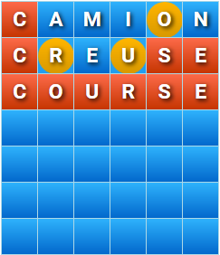
Règle
Trouver un mot mystère
Mot de taille fixe
Nombre de tentatives limité
Temps limité par tentative

Slide 4
Description globale
Jeu accessible via un site web
Clavier et écran nécessaire pour jouer
Profil des utilisateurs
utilisable par toute personne lettrée

Slide 5
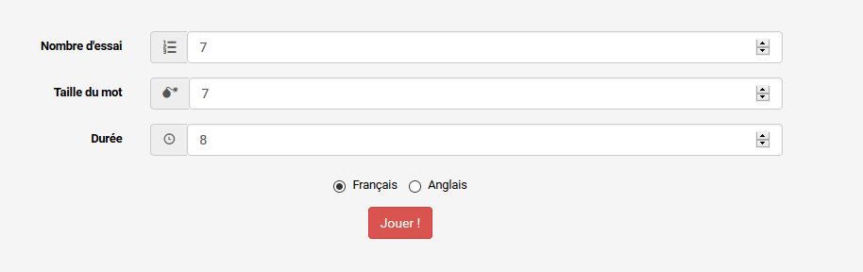
Les fonctionnalités
Choix des paramètres

Slide 6
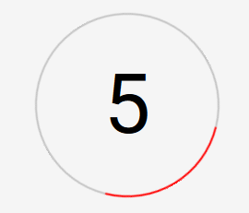
Exemple
Mot de 6 lettres
7 tentatives
Durée : Temps en seconde par tentative

Slide 7
Les modules
Interface graphique et sonore
Traitement du mot
Jeu
Timer
Paramètre
TALN
Communication Client/Serveur

Slide 8
Interface graphique et sonore
Indication du temps restant
Construire et afficher la grille de jeu
Afficher victoire ou défaite
Input contenant la réponse du joueur
Effets sonores selon évènement

Slide 9
Traitement du mot
Vérifier Regex
Lettres bien placées => carrés rouges
Lettres existantes mal placées => cercle jaune

Slide 10
Communication Client/Serveur
Gestion des meilleurs scores
Pseudo demandé à la fin d'une partie
Scores enregistré côté serveur

Slide 11
Module TALN
Vérification de l'existence du mot
dans la langue française
dans la langue anglaise

Slide 12
Module Timer
Gérer le temps
Fonction timerEvent
Fonction resetTimer

Slide 13
Conclusion

